Slide 1

さんすう
どっちがおおい？
（１対１対応）
※お子さんの実態に合ったスライドを選択してご活用ください。
また、お子さんに合わせて、スライドを修正してご使用ください。
また、スライドを画像化してご使用される場合は次のスライドをご覧ください。

Slide 2
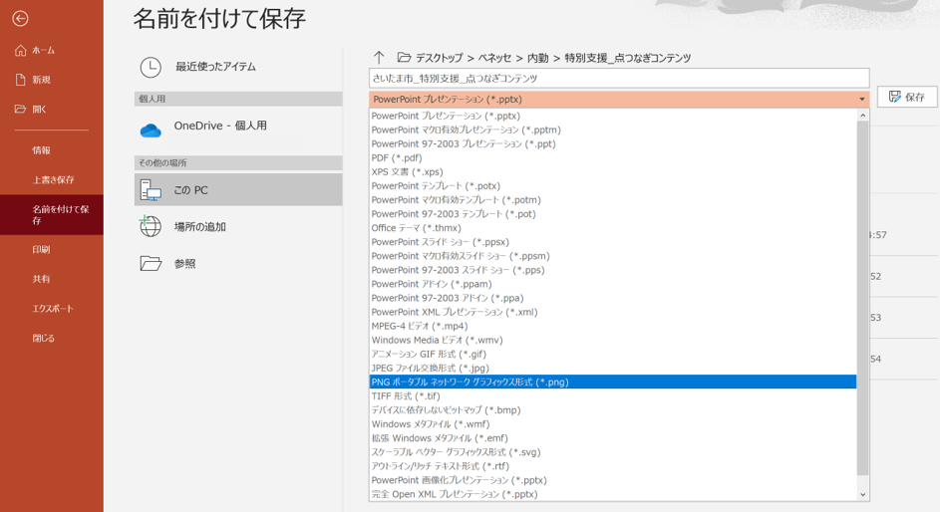

PowerPointのスライドを
画像ファイルに変換する方法
ファイル ＞ 名前をつけて保存
保存の形式をJPEGやPNGを選択、保存をクリックします。
「エクスポートするスライドを指定して
ください。」とメッセージが出るので、
「すべてのスライド」か「このスライドのみ」をクリックしてください。
スライドの画像ファイルが指定したフォルダに保存されます。

Slide 3




ぼうし と おとこのこ、どっちが おおい？

Slide 4
おとこのこと ぼうしを せんで むすぶと、おとこのこが あまるね。
だから、おとこのこが ぼうしより おおいよ。

Slide 5

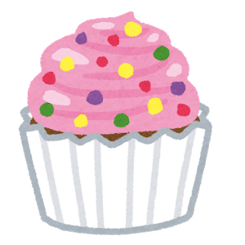


けーき と おさら、どっちが おおい？

Slide 6
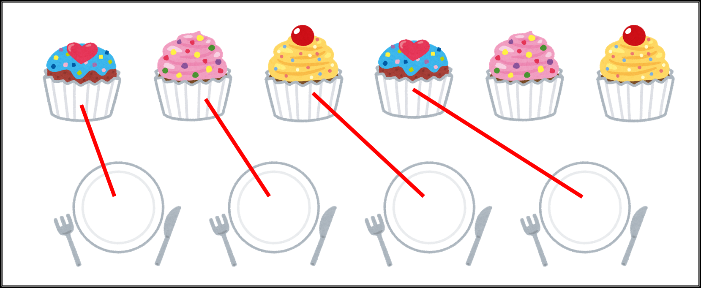
けーきと おさらを せんで むすぶと、けーきが あまるね。
だから、けーきが おさらより おおいよ。

Slide 7

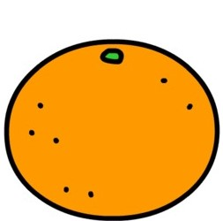
ぶどう と みかん、どっちが おおい？

Slide 8
ぶどう と みかんを せんで むすぶと、みかんが あまるね。
だから、みかんが ぶどうより おおいよ。

Slide 9

まる と さんかく、どっちが おおい？
せんを ひいて しらべよう。
れい

Slide 10
せんを ひくと さんかくが あまるね。
だから、さんかくが まるより おおいよ。
れい

